Slide 1

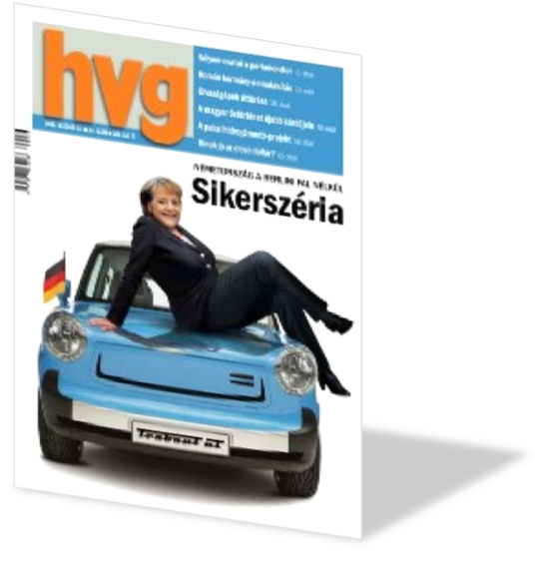



HVG címszavakban 1. oldal
HVG-olvasók 2. oldal
Keresztolvasottság 7. oldal
Üzleti döntéshozók 8. oldal
Hirdetések megítélése 10. oldal
Terjesztési adatok 12. oldal
HVG prezentáció
A HVG Magyarország vezető gazdasági-politikai magazinja, a lakosság több kulcsfontosságú rétegének rendszeres hír- és információforrása, üzleti döntéseinek befolyásolója.
A teljes olvasótábor: 625 ezer fő (BRD)
(Nemzeti MédiaAnalízis 2009/2-3. negyedév)
A heti olvasószám (RPI) több éve stabilan
300-350 ezer körzött mozog.
A hazai üzleti döntéshozók (176 ezer fő) mintegy fele a HVG rendszeres olvasója.
A Párizsban megjelent nemzetközi sajtólexikon (Le Guide de la Presse) definíciója szerint:
  „A HVG Közép-Európa legszínvonalasabb gazdasági és politikai hetilapja, amely ihletőjére, a brit The Economistra emlékeztet. Mindig jól dokumentált, külföldi tudósítókat alkalmazó, széles kitekintésű lap, melynek létrejötte egybeesett a magyar magánszektor kialakulásával.”
HVG Kiadó Zrt.

Slide 2
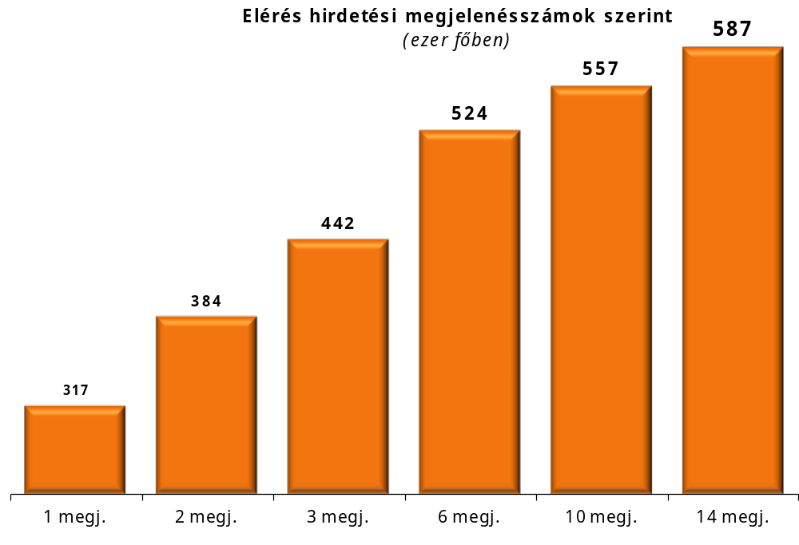



A HVG-vel elérhető olvasók száma – reach ___________________________
magyobb hirdetési gyakoriság =
magasabb célcsoport-elérés! (kb. 450 ezer alkalmi olvasó)
Forrás: HVG Kutatás;
Nemzeti MédiaAnalízis 2009/2-3. negyedév

Slide 3
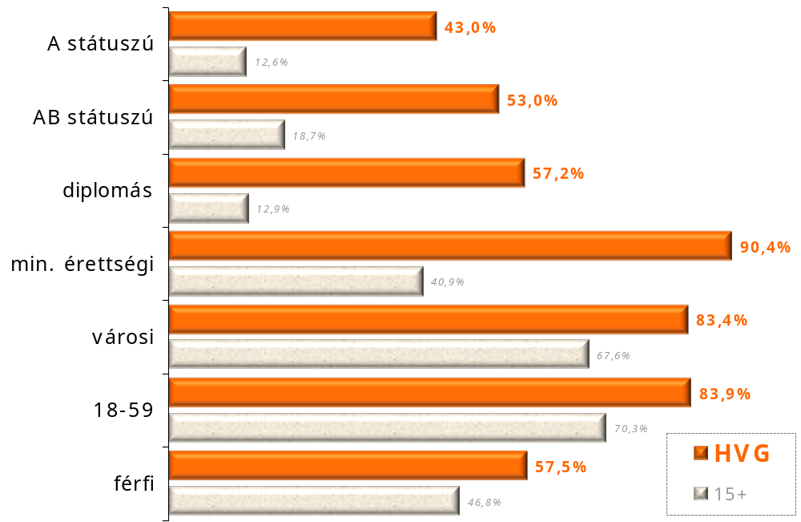
HVG-olvasók demográfiai összetétele – százalékos megoszlás __________________
342-es affinitás!
443-as affinitás!
Forrás: Nemzeti MédiaAnalízis
2009/2-3. negyedév

Slide 4
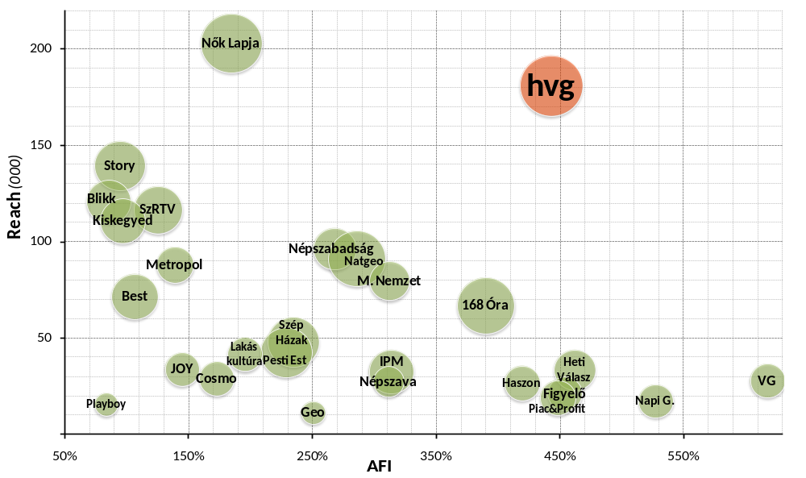
Felsőfokú végzettségűek elérése – 1,1 millió fő _______________________________
A HVG egyszerre éri el nagy számban (Reach) ÉS kimagasló affinitással (AFI) a célcsoportot, ráadásul költséghatékonyság* tekintetében is első!
Reach: 
AFI: 
Reach: 
AFI: 
443-as AFI, 181 ezres reach, és a legalacsonyabb CPT!
Reach: 
AFI: 
Reach: 
AFI: 
Forrás: Nemzeti MédiaAnalízis
2009/2-3. negyedév
*A körök nagysága: 100e Ft-tal elérhető olvasók száma, azaz minél nagyobb, annál kisebb a fajlagos költség (CPT) 1/1 4C hirdetési tarifát alapul véve.

Slide 5
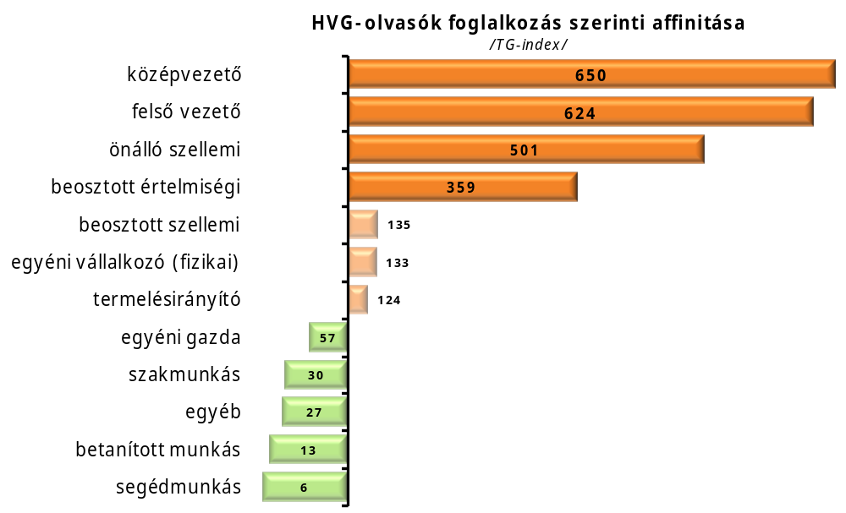
Foglalkozás – célcsoport index (az országos átlag 100-nak felel meg) ______________________________
A HVG olvasói között 5-6-szorosan felülreprezentáltak a közép-, illetve felsővezetők, valamint a beosztott értelmiségiek.
100 = országos átlag
Forrás: Nemzeti MédiaAnalízis
2009/2-3. negyedév

Slide 6
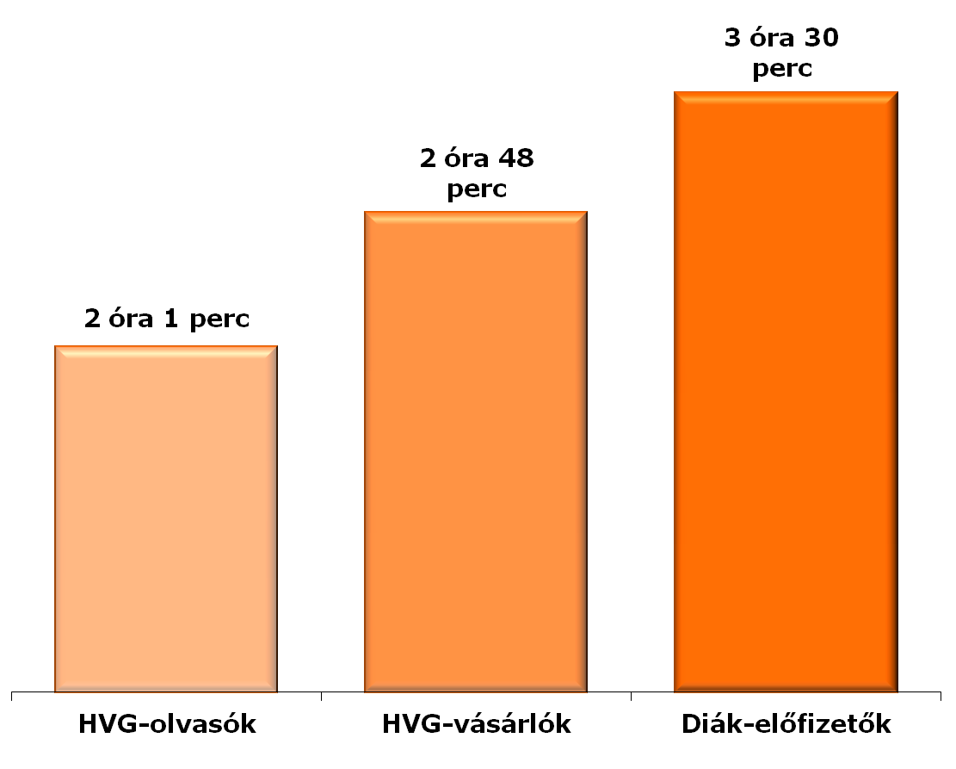

A HVG egy-egy lapszámának elolvasására fordított idő __________________
A HVG diák-előfizetői heti átlag 5 és fél órát töltenek újságolvasással, s ennek 2/3-a jut a HVG olvasására!
Átlagosan 3 és félszer veszik kezükbe a HVG egy-egy lapszámát!
(előfizetőknél az átlag 3,9)
- Lapvásárlói-, ill. előfizetői kutatások

Slide 7
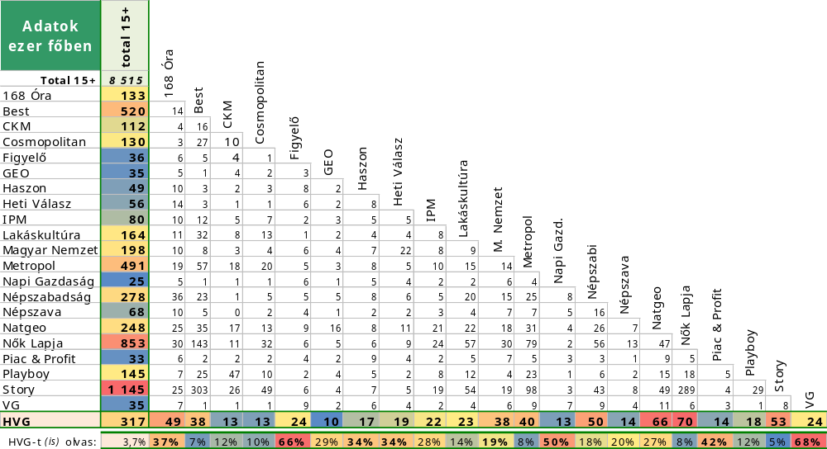
Keresztolvasottság – ezer fő (legalsó sor: adott lap olvasóinak %-ában) _________________________
A HVG rendkívül hatékony médium a többi üzleti magazin olvasóinak elérésére!
A HVG-vel elérhető pl. a Figyelő olvasóinak 2/3-a (már egy megjelenéssel is), míg a Figyelővel a HVG-olvasók mindössze 7,5%-a érhető el!*
*24 ezren vannak, akik egy adott héten mindkét lapot elolvassák, viszont ez csak 7,5%-a a HVG, de 66%-a a Figyelő heti olvasószámának!
Forrás: Nemzeti MédiaAnalízis
2009/2-3. negyedév

Slide 8
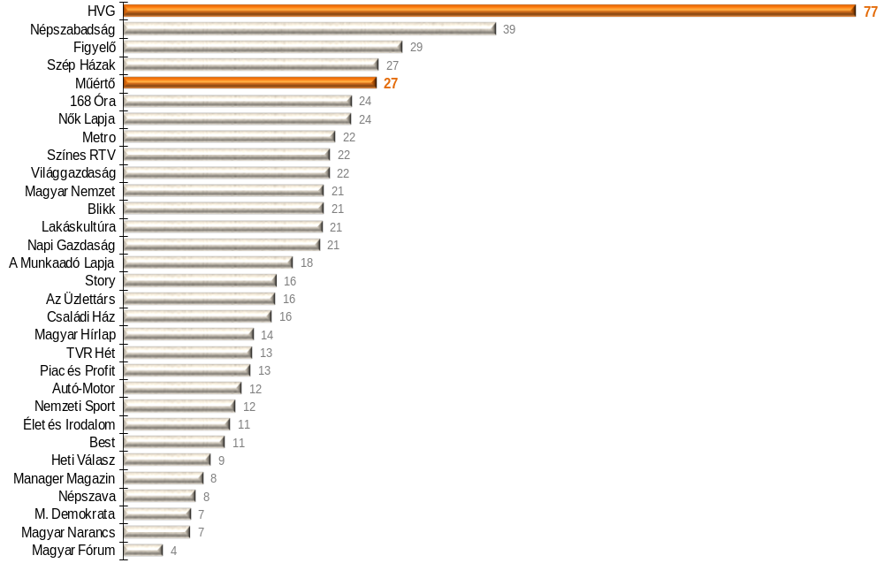
Üzleti döntéshozók elérése - Célcsoport-elérés (ezer főben) ________________________
HVG
Az üzleti döntéshozók* által legolvasottabb médium a HVG (77 ezer fő/megjelenés). Több megjelenéssel akár az üzleti döntéshozók 73%-a (115 ezer fő) elérhető a HVG-vel.
*Üzleti döntéshozók (a felnőtt populáció 2%-a, 176 ezer fő): tulajdonosi mivoltuknál, vagy beosztásuknál fogva jelentős befolyással bírnak cégük vásárlásaira, beszerzéseire, azaz a vállalatok, közületek piaci kiadásait tekintve döntési joguk van.
Forrás: Szonda Ipsos - GfK. Hungária
Üzleti Döntéshozók MédiaAnalízise

Slide 9
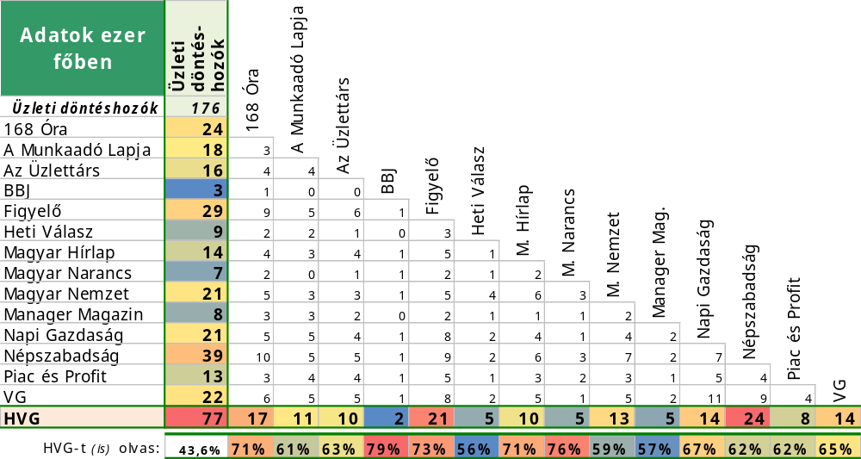
Üzleti döntéshozók – keresztolvasottság __________________________________________
A legtöbb lap üzleti döntéshozó olvasóinak ¾-e a HVG-vel is elérhető!
A Figyelő 29 ezer üzleti döntéshozó olvasója közül pl. 73% (21 ezer fő), a 168 Óra 24 ezréből pedig 71% (17 ezer fő)
a HVG-t is olvassa.
Forrás: Szonda Ipsos - GfK. Hungária
Üzleti Döntéshozók MédiaAnalízise

Slide 10
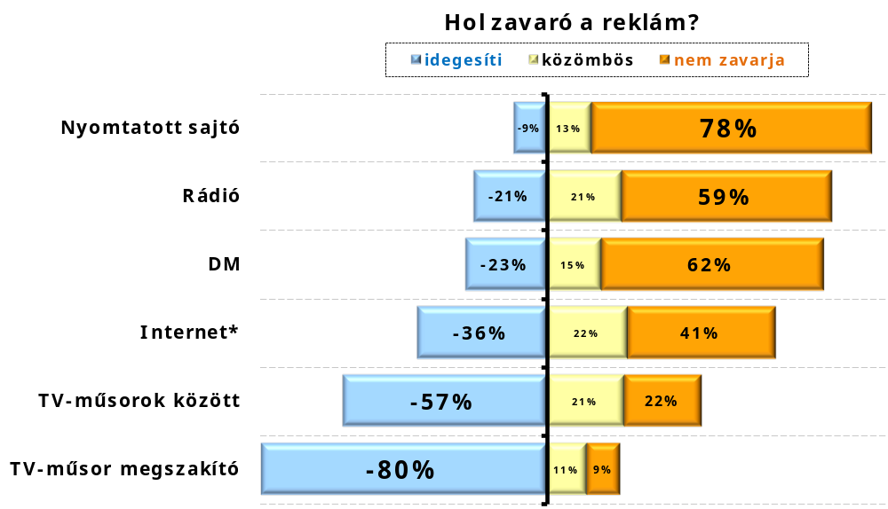
A sajtóhirdetés a legelfogadottabb ________________________________________
A hirdetések hatékonysága szempontjából kulcsfontosságú a közvetítő eszközök hitelessége, és közönségük kötődése a médiumhoz, amelyben a hirdetés megjelenik.
*A naponta internetezők bázisán számolva.
NEGATÍV ATTITŰD
POZITÍV ATTITŰD
Forrás: Nemzeti MédiaAnalízis
2009/2-3. negyedév

Slide 11

A HVG-ben megjelenő hirdetések fogadtatása – fókuszcsoport idézetek ________
A HVG olvasói úgy érzik, a hirdetések illeszkednek a lap profiljához és témáihoz.
„Akik a HVG-ben hirdetnek, valóban korrekt, komoly cégek.”
„A HVG-ben hirdetni rangot ad, egy cég megbízható és sikeres voltát bizonyítja.”
„Objektív, megbízható, határozott. Szeret a dolgok mélyére látni, ítélkezése megalapozott és nem részrehajló.”
Forrás: Medián kvalitatív kutatás

Slide 12
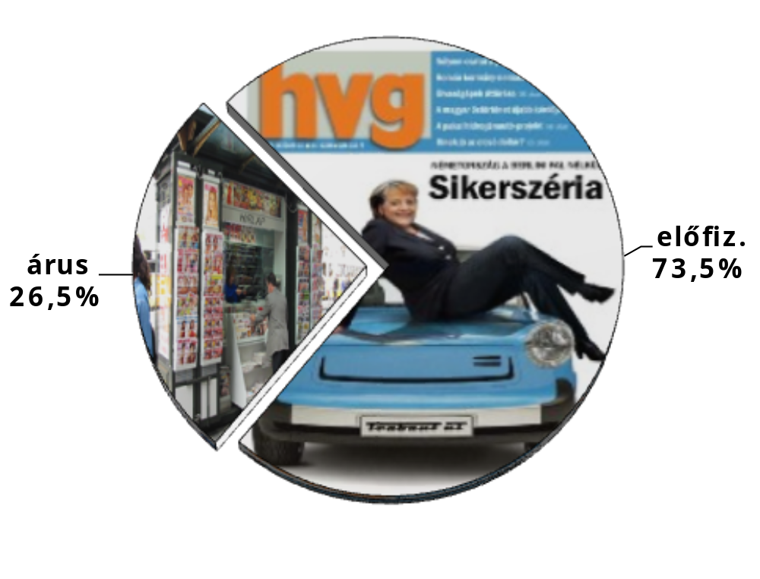

Terjesztési adatok ____________________________________________________________
A HVG átlagos példányszáma:
nettó nyomott példányszám: |  |  |  | 92 292
 | összes értékesített: |  |  | 76 595
 |  | előfizetéses: |  | 55 084
 |  | árus példányszám: |  | 19 889
 |  |  | külföld+egyéb: | 1 622
2009/III. negyedéves gyorsjelentés
Az összes értékesítés ¾-e előfizetésben történik!
Forrás:

Slide 13
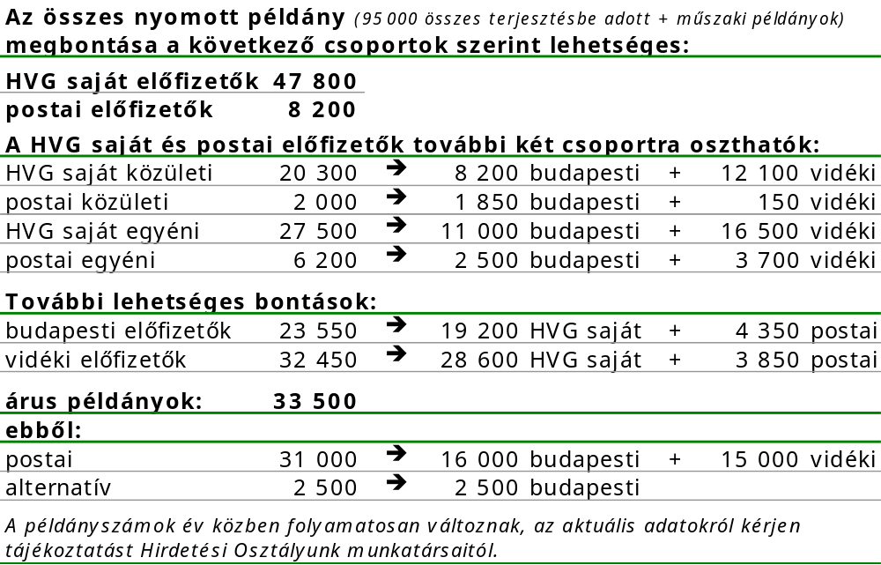
Terjesztésbe adott példányok lehetséges bontásai (behúzások) _____________
További bontások megállapodás szerint lehetségesek.
Forrás: HVG Terjesztési Osztály 2009. november

